Slide 1
DSBcB49 Starověká ekumena - antické zprávy o Asii a Africe
Malá Asie
ἦν δὲ τοῦτον τὸν χρόνον ἔθνος οὐδὲν ἐν τῇ Ἀσίῃ οὔτε ἀνδρηιότερον οὔτε ἀλκιμώτερον τοῦ Λυδίου.

Slide 2
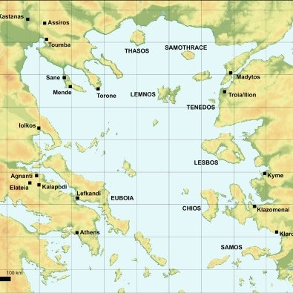
Proč Malá Asie?
Asie – ne zcela jasný původ slova (chetitština?)
Malá Asie (mikra Asia) – odlišení od dalších částí Asie – Orosius, 4/5. stol. nl
Anatolie – od slova pro východ (anatolé, ἀνατολή)
Dělení do mnoha menších území
Indo-evropské obyvatelstvo
Assuwa
Chetité
Trója
Kolonizace západního pobřeží Řeky od konce 2. tis. pnl

Slide 3
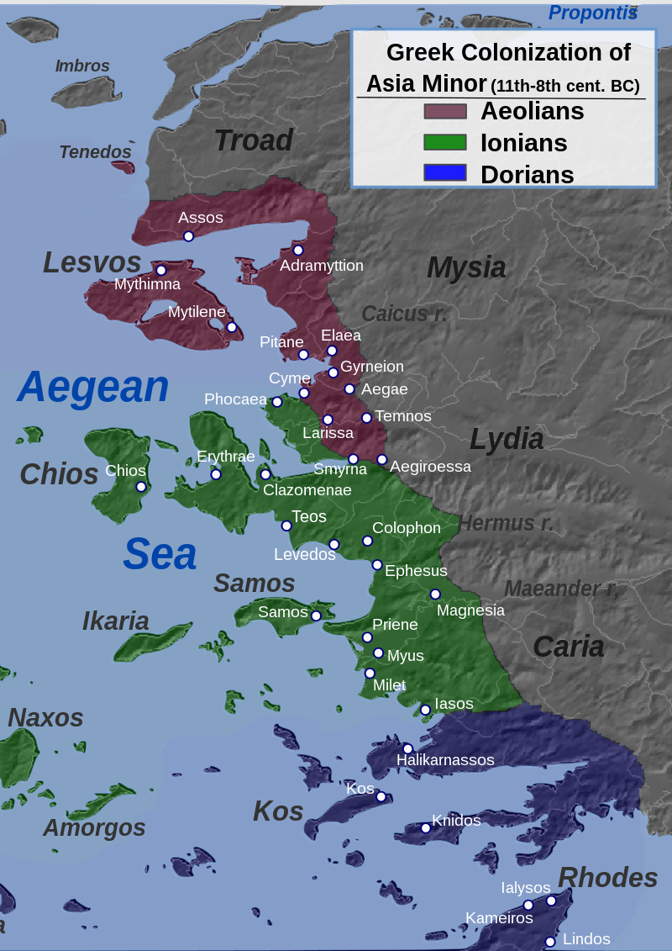
Osídlení Řeků
Aiolové, Iónové, Dórové
Vznik geografie, historiografie, filosofie
Převzetí mincí, některých kultů (Kybelé)
Mílétos
Efesos
Mytiléné
Halikarnássos
Knidos, Kós

Slide 5
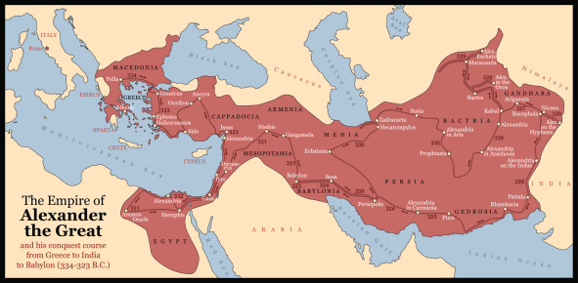
Kmeny v Malé Asii
Lýdové (království do 6. stol. pnl)
Frygové (království do 7. stol. pnl)
Bíthýnové (království mezi 4. až 1. stol. pnl)
Páflagoňané
Kilikové
Lykové
Kárové (Mausólos)
Kappadočané (íránské etnikum)
Galatové (keltský kmen, od 3. stol. pnl, království do 1. stol. pnl)
Arméni (Urartu, poté království do 1. stol. pnl)
Pontové (království mezi 3. až 1. stol. pnl)
Později postupně helenizace (od 4. stol. pnl), obsazení Římem v 2. a 1. stol. pnl
Anatolská jazyková větev během prvních století nl mizí

Slide 7
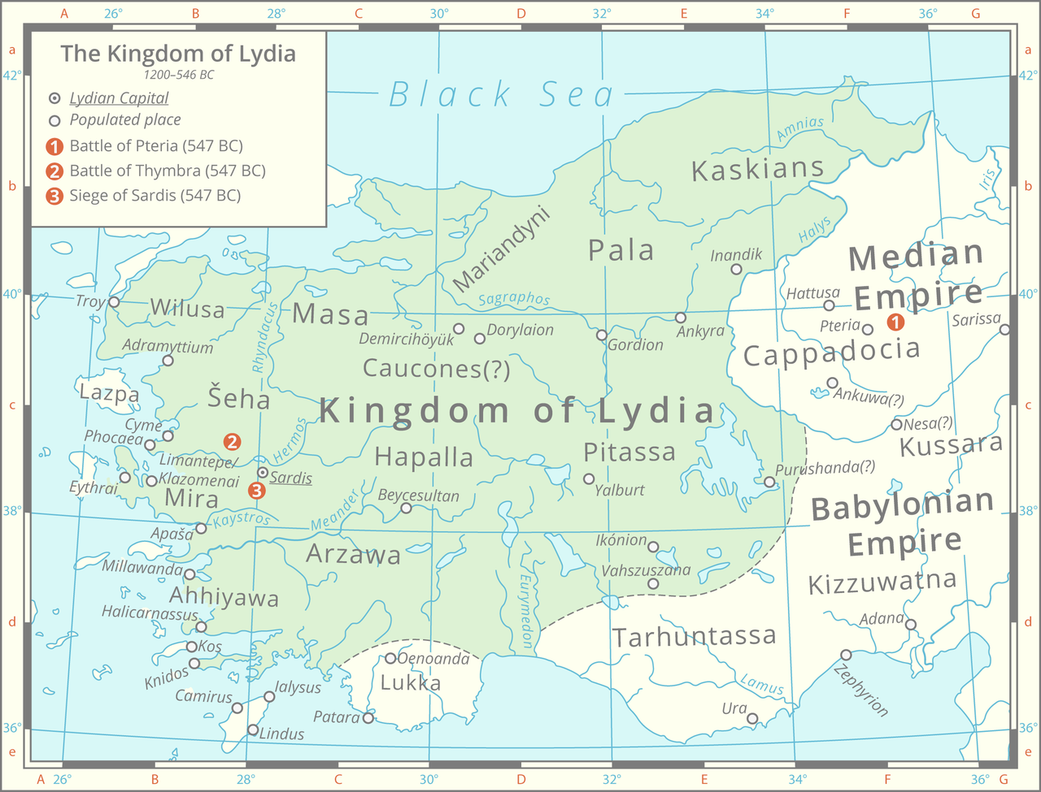
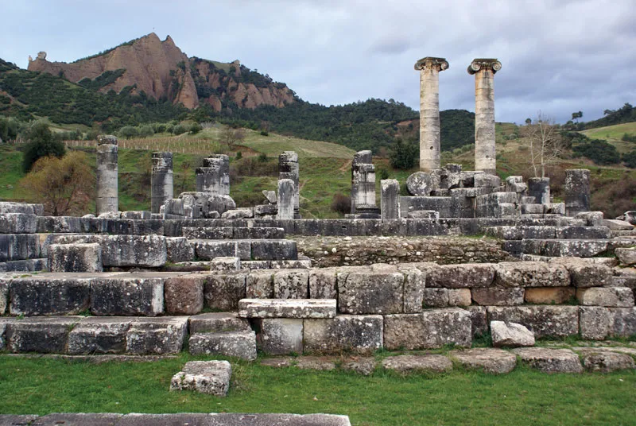
Lýdie
Z Malá Asie
Indo-evropské obyv.
Hl. město – Sardy (Σάρδεις), Šfard
cca 1200–546 pnl
Hérodotos, Diodóros, Strabón, Xanthos
Původní název – Maionia, přejmenování podle Lýda (Hdt. 1.7)
Údajně odtud pochází Etruskové (Hdt. 1.94 x Dionýsios z Halikarnássu 1.30.2)
Tyrrhénos, bratr Lýda
Tantalos, Niobé, Pelops, Omfalé (Diodóros – D.S. 5.31)
Mánés, Atys, Lýdos
Hérakleidská dynastie – poslední král Kandaulés (poč. 7. stol. pnl)

Slide 8
Lýdie
Mermnadská dynastie
Gýgés
Zabití Kandaula – Hdt. 1.8–13; Gýgův prsten – Platón Rep. 2.359a–360d
Dary do Delf – potvrzení vlády, zlaté, stříbrné dary
Tažení proti řeckým městům – neúspěšné
Ardys, Sadyattés – boje s Kimmerijci
Alyattés – válka s Mílétem, dary do Delf, vyhnání Kimmeriů, válka s médským králem Kyaxarem

Slide 9
Lýdie
Kroisos
Dobytí řeckých měst v Malé Asii, velké části Malé Asie, bratr Pantaleón
Spojenectví, dobré vztahy, obchod s Egyptem a Novobabylónskou říší
Setkání se Solónem – Hdt. 1.29–33
Smrt syna Atyda – Hdt. 1.34–44
Tažení proti Kýrovi – věštírna v Delfách – Hdt. 1.46–92, ἢν στρατεύηται ἐπὶ Πέρσας, μεγάλην ἀρχὴν μιν καταλύσειν
Bitva u Thymbry, dobytí Sard (547/6 pnl)
Dary Delfám – lev ze zlata, 117 zlatých ingotů, zlaté a stříbrné kratéry, zlatý štít,

Slide 10
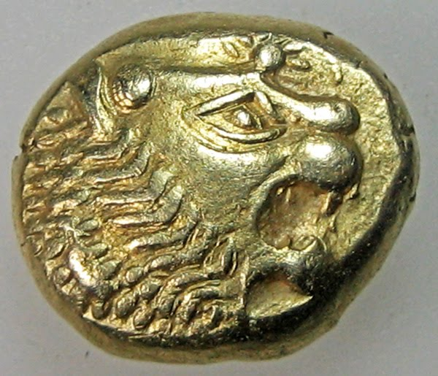
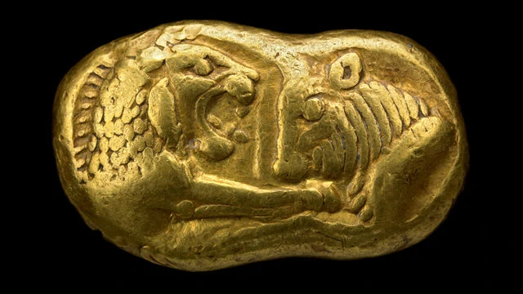
Lýdie
Kroisos
Dobývání Sard
Hdt. 1.85–92 – smrt na hranici, volání Solóna, zázračný déšť, rádce Kýra
Bakchylidés – Ep. 3.23–61 – sebevražda na hranici, zázračný déšť, odnesen Apollónem do země Hyperborejců
Ktésiás (Fótios) – ve vězení, zázračně se vysvobodil z pout, rádce
Xenofón – rádce Kýra
Použití mincí – élektron (směs zlata a stříbra), zlatonosná řeka Tmálos, Paktólos
Tyrannos (τύραννος) – lýdské slovo, → tyrani propadají luxusu (λυδίζων τὴν στολὴν – Philostr. VA. 5.32, římští císaři nosící lýdský oděv)

Slide 11
Lýdové
Otroci
Cic. Flacc. 65 - nam quid ego dicam de Lydia? quis umquam Graecus comoediam scripsit in qua servus primarum partium non Lydus esset?
Eur. Alc. 675–676 - ὦ παῖ, τίν᾽ αὐχεῖς, πότερα Λυδὸν ἢ Φρύγα κακοῖς ἐλαύνειν ἀργυρώνητον σέθεν;
For why should I speak of Lydia? What Greek ever wrote a comedy in which the principal slave was not a Lydian?
Son, whom do you imagine you are berating with insults, some Lydian or Phrygian slave of yours, bought with money?

Slide 12
Zženštilí –
Hdt. 1.155 Λυδοῖσι δὲ συγγνώμην ἔχων τάδε αὐτοῖσι ἐπίταξον, ὡς μήτε ἀποστέωσι μήτε δεινοί τοι ἔωσι: ἄπειπε μέν σφι πέμψας ὅπλα ἀρήια μὴ ἐκτῆσθαι, κέλευε δὲ σφέας κιθῶνάς τε ὑποδύνειν τοῖσι εἵμασι καὶ κοθόρνους ὑποδέεσθαι, πρόειπε δ᾽ αὐτοῖσι κιθαρίζειν τε καὶ ψάλλειν καὶ καπηλεύειν παιδεύειν τοὺς παῖδας. καὶ ταχέως σφέας ὦ βασιλεῦ γυναῖκας ἀντ᾽ ἀνδρῶν ὄψεαι γεγονότας, ὥστε οὐδὲν δεινοί τοι ἔσονται μὴ ἀποστέωσι.’
X. An. 3.1.31 - ἐπεὶ ἐγὼ αὐτὸν εἶδον ὥσπερ Λυδὸν
Xenofanés B3 – ἁβροσύνας δὲ μαθόντες ἀνωφελέας παρὰ Λυδῶν
But pardon the Lydians, and give them this command so that they not revolt or pose a danger to you: send and forbid them to possess weapons of war, and order them to wear tunics under their cloaks and knee-boots on their feet, and to teach their sons lyre-playing and song and dance and shop-keeping. And quickly, O king, you shall see them become women instead of men, so that you need not fear them, that they might revolt.”
for I have noticed that he has both his ears bored, like a Lydian‘s.”
They learnt all sorts of useless foolishness From the effeminate Lydians,

Slide 13
Lýdové
Athénaios (Ath. 12) - Λυδοί δὲ εἰς τοσοῦτον ἦλθον τρυφῆς ὡς καὶ πρῶτοι γυναῖκας εὐνουχίσαι
Λυδοί,’ φησί, ‘ διὰ τρυφὴν παραδείσους κατασκευασάμενοι καὶ κηπαίους αὐτοὺς ποιήσαντες ἐσκιατροφοῦντο, τρυφερώτερον, ἡγησάμενοι τὸ μηδ᾽ ὅλως αὐτοῖς ἐπιπίπτειν τὰς τοῦ ἡλίου αὐγάς.
καὶ τέλος τὰς ψυχὰς ἀποθηλυνθέντες ἠλλάξαντο τὸν τῶν γυναικῶν βίον …
πρῶτοι δὲ Λυδοὶ καὶ τὴν καρύκην ἐξεῦρον
καὶ κάνδαυλον δέ τινα ἔλεγον οἱ Λυδοί
Κλέαρχος δέ φησιν ὡς Πολυκράτης ὁ τῆς ἁβρᾶς Σάμου τύραννος διὰ τὴν περὶ τὸν βίον ἀκολασίαν ἀπώλετο, ζηλώσας τὰ Λυδῶν μαλακά
The Lydians, too, went to such a pitch of luxury, that they were the first to castrate women,
The Lydians, out of luxury, made parks; and having planted them like gardens, made them very shady, thinking it a refinement in luxury if the sun never touched them with its rays at all
And at last, having become utterly effeminate, they lived wholly like women instead of like men;
And the Lydians were also the first people to introduce the use of the sauce called caruca
And the Lydians, too, used to speak of a dish which they called candaulus;
But Clearchus says that “Polycrates, the tyrant of the effeminate Samos, was ruined by the intemperance of his life, imitating the effeminate practices of the Lydians

Slide 14
Lýdové
Bohatství
Hdt. 1.30 - κελεύσαντος Κροίσου τὸν Σόλωνα θεράποντες περιῆγον κατὰ τοὺς θησαυρούς, καὶ ἐπεδείκνυσαν πάντα ἐόντα μεγάλα τε καὶ ὄλβια.
Hdt. 1.32 - ἐμοὶ δὲ σὺ καὶ πλουτέειν μέγα φαίνεαι καὶ βασιλεὺς πολλῶν εἶναι ἀνθρώπων
Hdt. 1.50 - ἐποιέετο δὲ καὶ λέοντος εἰκόνα χρυσοῦ ἀπέφθου ἕλκουσαν σταθμὸν τάλαντα δέκα
Hdt. 1.92 - ἐν δὲ Ἐφέσῳ αἵ τε βόες αἱ χρύσεαι
When he got there, Croesus entertained him in the palace, and on the third or fourth day Croesus told his attendants to show Solon around his treasures, and they pointed out all those things that were great and blest.
To me you seem to be very rich and to be king of many people
He also had a figure of a lion made of refined gold, weighing ten talents. (260 kg)
at Ephesus there are the oxen of gold

Slide 15
Lýdové
Bohatství
Hdt. 1.94 - πρῶτοι δὲ ἀνθρώπων τῶν ἡμεῖς ἴδμεν νόμισμα χρυσοῦ καὶ ἀργύρου κοψάμενοι ἐχρήσαντο, πρῶτοι δὲ καὶ κάπηλοι ἐγένοντο.
Luc. Chárón 12 – Kroisovo zlato, naleziště
Statius – Silvae 1.3.105–106 - Digne Midae Croesique bonis et Perside gaza,
D.Chr. – 32.3 - τοῦτο μὲν γὰρ κόραις μᾶλλον ἔπρεπε καὶ παισὶ Λυδῶν ἢ Φρυγῶν·
Archilochos – fr. 19 - οὔ μοι τὰ Γύγεω τοῦ πολυχρύσου μέλει
They were the first men whom we know who coined and used gold and silver currency; and they were the first to sell by retail.
Worthy of the all the wealth of Midas, Croesus, Persia, Hail to your mind’s riches!
In fact such an ornament was suitable rather for girls and for sons of Lydians and Phrygians,
I care not for the wealth of golden Gyges, nor ever have envied him

Slide 16
Lýdové
Vliv prostředí – bohatá země
X. Cyr. 6.2.22 - ἀλλὰ καὶ περὶ Λυδίας, ἔνθα πολὺς μὲν οἶνος, πολλὰ δὲ σῦκα, πολὺ δὲ ἔλαιον, θάλαττα δὲ προσκλύζει καθ᾽ ἣν πλείω ἔρχεται ἢ ὅσα τις ἑώρακεν ἀγαθά, … , ἵνα θᾶττον καὶ τούτων τῶν Λυδίων ἀγαθῶν ἀπολαύωμεν.
Ath 12.32 - Ὀμβρικῶν φησὶν ἔθνος ἐστὶν δὲ περὶ τὸν Ἀδρίαν ἐπιεικῶς εἶναι ἁβροδίαιτον παραπλησίως τε βιοτεύειν τοῖς Λυδοῖς χώραν τε ἔχειν ἀγαθήν, ὅθεν προελθεῖν εἰς εὐδαιμονίαν:
but for Lydia as well; for in that land there is an abundance of wine and figs and olive oil, and its shores are washed by the sea; and over its waters more good things are brought than any one has ever seen ... with desire to come all the more quickly into the enjoyment of these good things in Lydia also.
he says that the nation of the Umbrians (and that is a tribe which lives on the shores of the Hadriatic) was exceedingly devoted to luxury, and lived in a manner very like the Lydians, and had a fertile country, owing to which they advanced in prosperity.

Slide 17
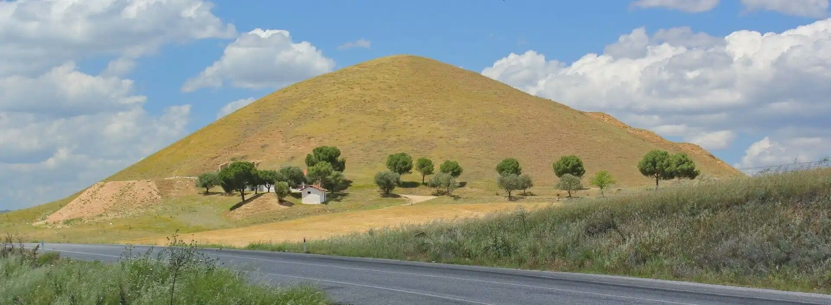
Lýdové
D.Chr. 68.2 - οἷον ἀλγεῖ μὲν ὅ τε Ἰνδὸς καὶ ὁ Λάκων τιτρωσκόμενος ἤ καόμενος καὶ​ ὃ τε Φρὺξ καὶ ὁ Λυδός· ἀλλ’ ἐκεῖνοι μὲν οὐχ ὑπείκουσι διὰ τὸ ἠσκηκέναι, οὗτοι δέ, διὰ τὸ ἀσθενεῖς καὶ ἀνάσκητοι εἶναι.
Grattius 315 - sic et Achaemenio cecidisti, Lydia, Cyro: atqui dives eras ac fluminis aurea venis. (Lýdové byli poraženi, přestože byli bohatí a v řekách jim teklo zlato)
I pozitivní – byli mocní válečníci – Hdt. 1.79 - ἦν δὲ τοῦτον τὸν χρόνον ἔθνος οὐδὲν ἐν τῇ Ἀσίῃ οὔτε ἀνδρηιότερον οὔτε ἀλκιμώτερον τοῦ Λυδίου. (odvážní a stateční)
Vynález stolních her – Hdt. 1.94
Hrobka Alyatta – jediná zajímavá věc v Lýdii – Hdt. 1.93
Zvyky – Hdt. 1.94 - prostituce dcer
For example, pain is experienced by both the Indian and the Spartan when they are wounded or burnt, as well as by the Phrygian and the Lydian; yet while the Indian and the Spartan refuse to flinch because they have been hardened to it, the Phrygian and the Lydian do flinch, because they are weak and not hardened.

Slide 18
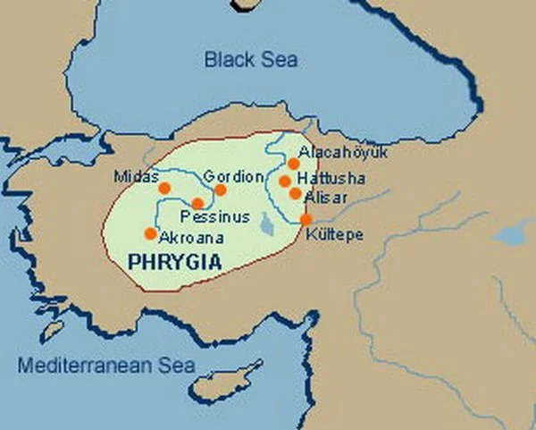
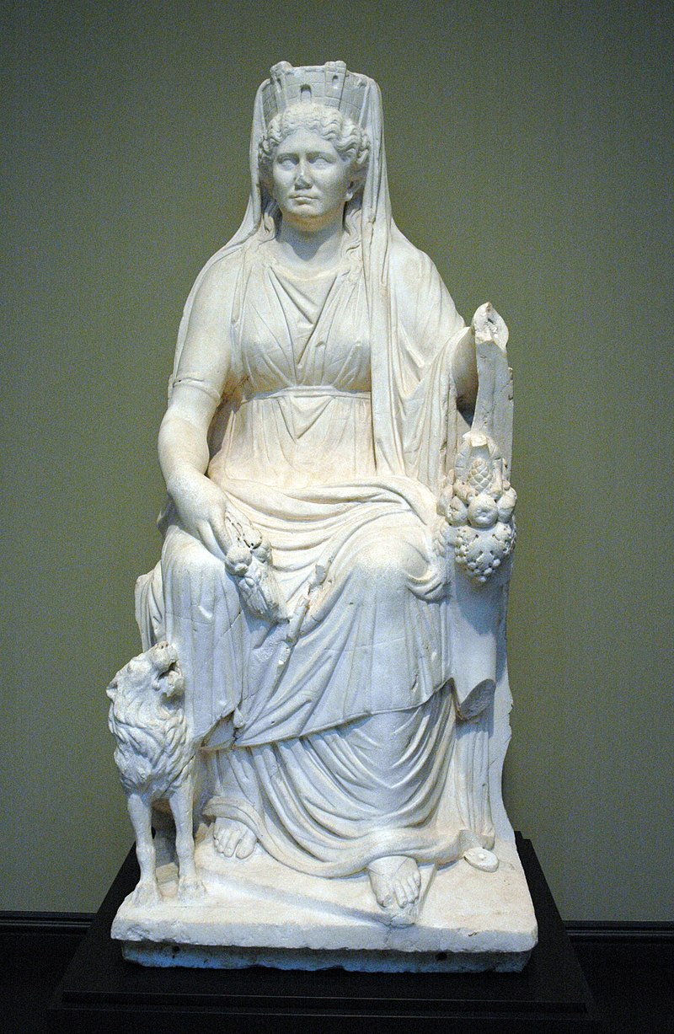
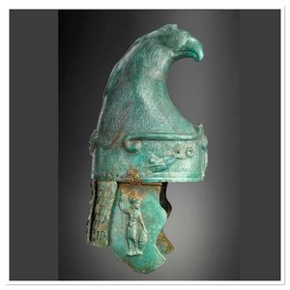
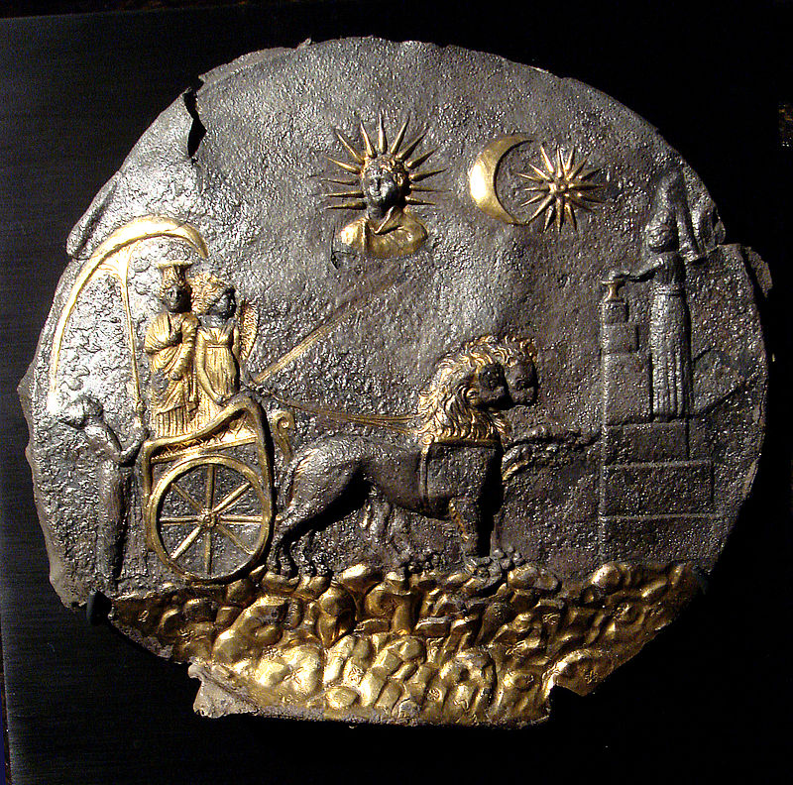
Frygie
Centrální Malá Asie
Hlavní město – Gordion
Království – cca 1200–700 pnl
Dle tradice Frygové přišli z Balkánu (Brigové) – Hdt. 7.73, Str. 7.3.3
Brygové/Brigové – kmen sousedící s Makedonií
Jazyk podobný řeckému a arménskému (Pl. Crat. 410a), Arméni – kolonisté z Frygie (Hdt. 7.73)
Množství fryžských otroků v Řecku (Midás, Fryx, Lýdos typické jméno otroka v dramatu)
Kult – Magna Mater (Kybelé), původně fryžská bohyně, Attis (Attys)
Zemědělství, matka bohů, vůz tažený lvy, mystéria, eunuši
Fryžská čapka
Hérodotos, Strabón, Diodóros

Slide 19
Frygie
Králové
Nannakos – dožil se 300 let, předpověděl potopu, prosba o záchranu
Gordiás/Gordios – farmář, stal se králem, zakladatel města Gordion
Gordický uzel – Arr. An. 2.3
Midás – syn Gordia (Kybelé), založení Ankyry, Midaia, proměna všeho ve zlato, oslí uši
Zlatonosná řeka Paktólos
Historický Midás – poslední vládce Frygie, vpád Kimmeriů
Obsazení Lýdií

Slide 20
Frygie
Zbabělci
Str. 1.2.30 δειλότερος λαγὼ Φρυγός
Eur. Or. 1514 - δειλίᾳ γλώσσῃ χαρίζῃ, τἄνδον οὐχ οὕτω φρονῶν
Otroci, slaboši, zbabělci
Héródás – Fryg se stane lepším po bití
Cic. Flacc. 65 - Phrygem plagis fieri solere meliorem
Tertullianus (De. An. 20.3) - Comici Phrygas timidos inludunt
D.Chr. 31.113–114 - ἀπαλλάττειν τοὺς ἐν Φρυγίᾳ μέσῃ δουλεύοντας ἢ τοὺς ἐν Αἰγύπτῳ καὶ Λιβύῃ
zbabělejší než Fryg (zbabělejší než fryžský zajíc)
Your cowardice makes you glib; this is not what you really think.
Is it then a proverb of ours or of yours that a Phrygian is usually made better by beating?
that slaves in the interior of Phrygia, and those in Egypt and Libya, fare better than yourselves.

Slide 21
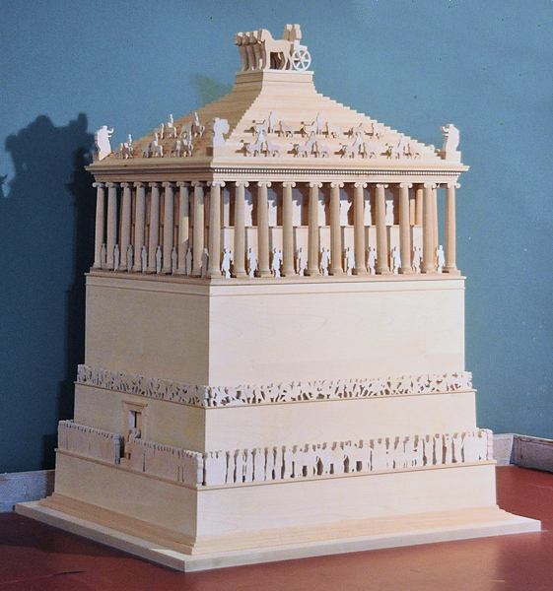
Kárové
Mausólos
Kárie
Satrapa Achaimenovské říše
Dynastie Hekatomnidů
4. stol. pnl
Ovlivněn řeckou kulturou
Manželka Artemísia
Hl. město do Halikarnássu
Mausoleum (Mausóleion)

Slide 22
Další kmeny
Páflagonie – velkodušní (μεγαθύμων), hlupáci, bláhoví, postrádají moudrost, nevzdělaní, důvěřiví
Luc. Alex. 9 - … ἀνθρώπων δεῖν παχέων καὶ ἠλιθίων τῶν ὑποδεξομένων, οἵους τοὺς Παφλαγόνας εἶναι ἔφασκεν ὑπεροικοῦντας τὸ τοῦ Ἀβώνου τεῖχος, δεισιδαίμονας τοὺς πολλοὺς καὶ πλουσίους, …
Luc. Alex. 17 - συγγνώμην χρὴ ἀπονέμειν τοῖς Παφλαγόσι καὶ Ποντικοῖς ἐκείνοις, παχέσι καὶ ἀπαιδεύτοις ἀνθρώποις …
Pontové – terč žertů, „pontské vtipy“
Mýsové – nejubožejší, mluvit o někom s pohrdáním –
Cic. Flacc. 65 - si quis despicatui ducitur, ut 'Mysorum ultimus' esse dicatur?
in the shape of ‘fat-heads’ and simpletons; that was a fair description, he said, of the Paphlagonians beyond Abonutichus; they were mostly superstitious and well-to-do
we may, if we will be candid, make some allowance for these Paphlagonians and Pontics; the poor uneducated ‘fat-heads’
when any one is spoken of contemptuously, to say that he is the very lowest of the Mysians?

Slide 23
Kárové – pokusní králíci
Cic. Flacc. 65 - si quid cum periculo experiri velis, in Care id potissimum esse faciendum
Žoldáci – Archil. fr. 216 -Κᾶρες γὰρ δοκοῦσι πρῶτον μισθοφορῆσαι ... μέμνηται δ᾽ αὐτῆς Ἀρχίλοχος λέγων: καὶ δὴ π᾽ίκουρος ὥστε Κὰρ κεκλήσομαι.
if you wish to make any experiment accompanied with danger, that you had better try it on a Carian
The Carians appear to have been the first mercenaries ... Archilochus thus employs it … and I shall be called a soldier of fortune like a Carian.

Slide 24
Další kmeny
Kilikové – piráti, přelom 2. a 1. stol. pnl
Lykové, Kárové, Lýdové – podle stejnojmenných mytologických králů
Isaurové, Lykaonové – lupiči, nájezdníci

Slide 25
Gruca-Macaulay, A. (2016). Lydia as a Rhetorical Construct in Acts. Atlanta: SBL Press.
Spawforth, A. (2001). Shades of Greekness: A Lydian Case Study. In I. Malkin (Ed.). Ancient Perceptions of Greek Ethnicity. Cambridge: Cambridge University Press.
DeVries, K. (2000). The Nearly Other: The Attic Vision of Phrygians and Lydians. In Not the Classical Ideal. Leiden: Brill. 338–363.
Lewis, D. (2011). Near Eastern Slaves in Classical Attica and the Slave Trade with Persian Territories. The Classical Quarterly, 61(1), 91–113.

